Slide 1
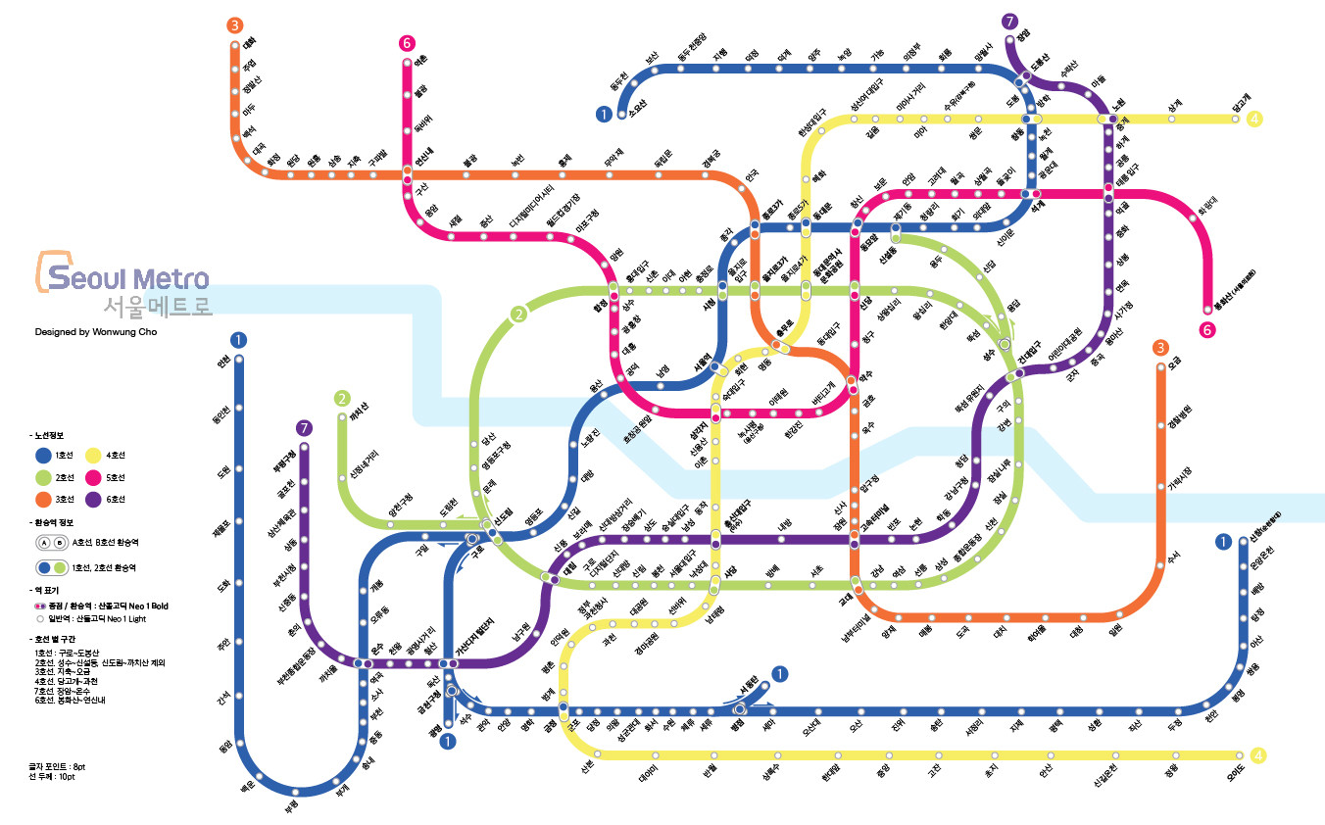
서울시 대중교통 이용경향 분석
빅데이터 분석 및 시각화개론
김정균, 김태연, 신경식

Slide 2


목차
주제 소개
수집한 데이터
데이터 설명
수집할 데이터
데이터 분석 계획
데이터 시각화
Q&A

Slide 3
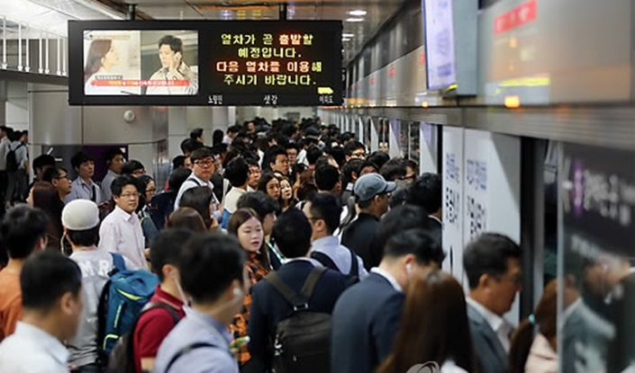


주제 소개
서울시 대중교통 (버스, 지하철)의 이용객 수 분석
→ 시간대별 인구의 ‘이동 경향성’을 확인
특정 지역에 인구가 밀집되는 등의 문제점을 파악하고 다각도로 분석하여 해결방안을 모색

Slide 4

수집한 데이터
서울시 버스 노선별/정류장별/시간대별 승·하차 인원 정보
국토교통부_버스정류소정보
서울시 지하철 호선별/역별/시간대별 승·하차 인원 정보
서울시 역코드로 지하철역 위치 조회
서울시 역코드로 지하철역별 열차 시간표 정보 검색
2015년 지하철 역별/요일별 환승인원
2015년 지하철역의 혼잡도
2015년 출발역 및 도착역 인원

Slide 5
데이터 설명
서울시 버스 노선별/정류장별/시간대별 승·하차 인원 정보
→ Data size : 1,268,174개
Variable : 월, 노선번호, 노선명, 정류소 번호, 역명, 시간대별 승·하차 인원
국토교통부_버스정류소정보
→ Variable : 정류소 x, y 좌표, 정류소ID, 정류소명

Slide 6
데이터 설명
2015년 지하철 역별/요일별 환승인원
→ Variable : 환승역 45개역의 평일/토요일/일요일 환승인원
2015년 지하철역의 혼잡도
→ Data Size : 745개
Variable : 역명, 역번호, 상선/하선 여부, 시간별 혼잡도, 요일구분
2015년 출발 역 및 도착 역 인원
→ Variable : 출발역명/도착역명/인원

Slide 7





수집할 데이터
자가용 통행량 데이터
거주 인원
관광지 데이터

Slide 8

데이터 분석 계획
승·하차 인원, 환승 인원, 출·도착 역 인원 데이터를 이용
→ 구간별 이동 인원과 열차 한 량 또는 버스 한 대 당 탑승 인원을 파악
파악한 인원을 토대로 ‘최다 붐비는 구간, 한산한 구간’ 파악
정류장과 역의 ‘GPS 정보’를 이용하여 지역별 이동 경향 확인
+ Extra
자가용 통행량 데이터를 이용하여 대중교통 혼잡구간과의 상관관계 확인
특정지역 거주 인원 또는 랜드마크 유무에 따른 대중교통 탑승 인원과의 상관관계 확인

Slide 9
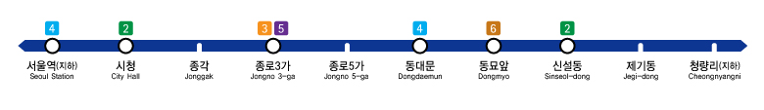
데이터 시각화 계획
서울시 지도를 바탕으로 이동 인원에 비례한 인구의 이동을 보여준다.
Java script 기반의 D3.js 라이브러리를 이용하여 동적인 정보시각화를 구현

Slide 10

Q&A

